Slide 1
Dopady nových byrokratických opatření do podnikání na venkově (EET, Kontrolní hlášení)

Slide 2
V roce 1989 – venkov bez drobných podnikatelů - 90 léta roky nadějí a snahy o obnovu
První kroky k návratu podmínek před 50 léta –restituční a transformační zákon, malá privatizace
Obnova tradičních selských hospodářství s malých živností (hospod, obchodů, řemeslných dílen) z navráceného a privatizovaného majetku
Odstraňování byrokracie jako pozůstatku nefunkčního socialistického systému
Příznivá nálada ve společnosti pro živnostníky jako symbolu první republiky – svoboda podnikání

Slide 3
První negativní změna podmínek – příprava na vstup do EU
Prosazování nesmyslných požadavků na podnikatele v oblasti hygieny (balené koblihy, bezdotykové baterie)
Lobbistické tlaky na zmenšení prostoru pro malé podnikání na venkově – zakázání prodejů zemědělských produktů ze dvora,
Likvidace malých potravinářských provozoven (porážek, minimlékáren)

Slide 4
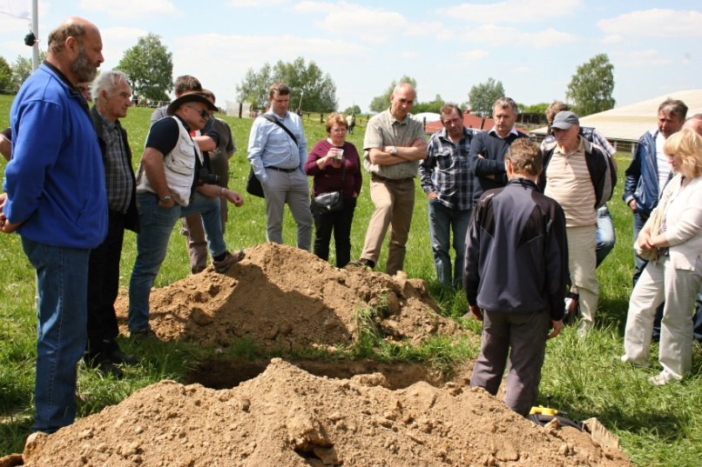
Zlepšování podmínek pro malé podnikatele na venkově v rámci realizace PRV 07 - 13
Změna nastavení PRV směrem k větší podpoře malého a středního podnikání ve venkovském prostoru (agroubytování, prodeje ze dvora, farmářské trhy, řemesla)
Snížení požadavků legislativy na dodržování podmínek pro malé producenty (první oficielní v EU vyhl.128)
Pozitivní vnímání veřejnosti návratu k lokální výrobě a prodeji
Etablování nových zájemců o podnikání v zemědělství a na venkově (MAS, nárůst FO zemědělců)

Slide 5
Oligarchizace veřejného prostoru a podmínek pro podnikání po roce 2013
Pojmenování živnostníka jako společenského příživníka - vytváření atmosféry nedůvěry a udavačství
Obviňování malých podnikatelů z neplacení daní
Zavádění legislativy s cílem stálého dozoru státní správy nad podnikatelskými aktivitami (vinařský zákon, zákon o významné tržní síle)
Prosazování restrikce drobných podnikatelů – EET, Kontrolní hlášení DPH, Finanční policie
Největší riziko omezení podnikatelské svobody od roku 1989

Slide 6
Živý venkov v ohrožení – agrofertizace venkova !
Venkov bez školy obchodu, hospody sedláka a kostela – socialistický venkov - vylidňování
Evropský venkov – tradiční hodnoty – vlastnictví, rodina, svobodné podnikání
Všemi prostředky odmítnout oligarchární praktiky – nebezpečí vlivu ruského a čínského kapitálu!
Ztráta nezávislé vrstvy obyvatel v prostoru venkova

Slide 7
Děkuji za pozornost Ing. Josef Stehlík – předseda ASZ ČR

